Slide 1
第8章 地址操作与指针

Slide 2
内 容
指针概念
指针变量和指针运算
指向数组的指针，指针数组
指向字符串的指针
指向函数的指针，返回指针值的函数
指向指针的指针—多级指针

Slide 3
8.1 指针概述
C中指针地位：
  没有指针就没有C语言。
  C语言的难点；
  优点：程序简单、紧凑、高效；
  缺点：不易理解、不易掌握。
存储单元：存放数据的基本单位。可能为1个字、
2个字，4个字…
地址：内存单元的编号；
内容：内存单元中的数据；

Slide 4
直接访问：
根据地址值直接操作该地址所对应的存储单元内容；
间接访问：
根据地址值获取对应的存储单元内容，以该内容为新的地址值进行访问；
地址值
内容
地址值
地址
内容

Slide 5
8.2 指针 (Pointer)概念
1、指针定义：
表示变量的存储地址；
或，一个存储单元的地址。
2、特点：
使用指针可以获得紧凑、高效的代码
  使用指针也可能使程序晦涩难懂
指针的使用灵活方便
  指针操作容易出错且难以调试
指针与数组关系密切
  数组定义时，尽量使用下标，不用指针。

Slide 6
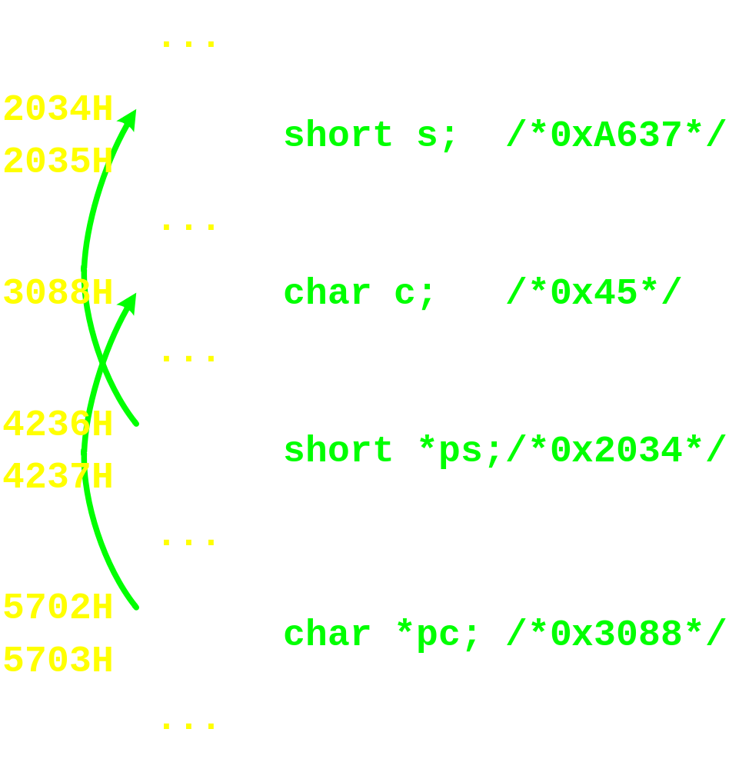
指针与地址
地址
  通过首地址和数据类型可以访问内存中某一数据
  数据类型决定所占用存储单元数
指针
  就是地址
  和类型有关

Slide 7
与“指针相关的概念”：
变量的指针（地址）和指针变量
指针变量的定义
地址运算符、指针运算符
指针变量的引用
指针的运算

Slide 8
变量的指针和指针变量
变量的指针
  内存中存储某个变量的存储单元的首地址
  指针(地址)实质上是一个整数(不是C的整型)
  可以通过变量的地址来间接访问的变量
指针变量
  指针(地址)是一个数据，也可以用另一个变量来存放，即指针变量
  通过指针变量可以间接访问变量或内存数据

Slide 9
3、指针变量的定义
一般形式
  基类型 *指针变量名;
说明
  “基类型”表示该指针指向的数据的类型
  可以定义基类型为空类型void
举例
  int *pi;
  char *pc1, c, *pc2;
  void *p;

Slide 10
4、指针变量的初始化
一般形式
  基类型 *指针变量名=NULL;
说明
  NULL 是一个宏，#define NULL 0
举例
  int *pi=NULL;
  char c, *pc2= &c; //但次序不能颠倒

Slide 11
差别：
(1) char s1[10]= “”;
//字符串初始化，空串，正确
(2) char s2[5]={0,0,0,0,0}；
//字符数组初始化，正确
//与 char s2[5]={0}的差别？
(3) char s3[5]={NULL}； //编译通过，但不合适
(4) char *s4[5]={NULL,NULL,NULL,NULL,NULL};
//指针数组初始化，合适

Slide 12
5、指针运算符 (Address Operator)
地址运算符 &
  获得操作数的地址(指针)
  单目运算符，自右向左结合，优先级较高
  操作数应为各种类型的内存变量、数组元素、结构体成员等
  操作数不能是表达式、常量、寄存器变量
举例
  scanf("%f", &score);
  int i, *p= &i;

Slide 13
指针运算符 (Indirection Operator)
指针运算符 *
  获得指针指向的内存数据
  又称“间接访问运算符”
  单目运算符，自右向左结合，优先级较高
  操作数为具有指针(地址)意义的值
举例
  int i=3, *p=&i;
  (*p)++; /* i++; */

Slide 14
6、指针变量的引用
指针变量也要“先赋值，后使用”
  没有赋值的指针变量所存储的地址数据是不确定的，对它的引用非常危险（野指针）
  对指针的赋值要注意类型匹配，必要时可以使用强制类型转换，但要慎重使用
*p可以用于与指针p的基类型相同类型的变量可以使用的任何场合
指针变量可以作为函数的参数

Slide 15
指针变量引用举例
int a, b, c, *pa, *pb, *pc;
pa = &a;
pb = &b;
pc = &c;
a = 100;
printf("*pa=%d\n", *pa); /* *pa=100 */
*pb = 200;
printf("b=%d\n", b); /* b=200 */
scanf("%d", pc); /* 输入34 */
printf("c=%d\n", c); /* c=34 */

Slide 16
指针变量与所指变量的关系
&a,&*pa
*pa,*&a
int a, b;
int *pa, *pb;
pa
a
10
pa = &a;
pb = &b;
*pa = 10;
b = 20;
20
pa = pb;
pb = &a;
pb
b

Slide 17
7、指针变量作为函数参数
参数传递
  仍然遵循“单向值传递”的规则
  这里的传递规则是指针类型参数的值的传递
  作为参数的指针型实参的值不会改变
  但是对指针型实参所指向的内存数据所作的操作将不会随函数的返回而恢复
用途
  借助指针类型参数可以改变多个数据的值

Slide 18
指针类型函数参数举例
void swap(int *x, int *y)
{
int t;
t=*x, *x=*y, *y=t;
}
void main()
{
int a=1, b=4;
int *pa, *pb;
pa=&a, pb=&b;
swap(pa, pb);
//输出数据，是否交换？
}
x
&a
y
&b
1
4
a
参数传递
4
1
b
pa
&a
pb
&b

Slide 19
8、指针的运算
运算类型
  算术运算：加、减、自增、自减
  关系运算：所有关系运算
  赋值运算：一般赋值、加赋值、减赋值
  上述运算在一定约束条件下才有意义(后详)
变量说明
  p,q是同类型的指针变量
  n是整型变量

Slide 20
指针的算术运算
条件：p,q是指向同一数据集合(数组)的指针
注意避免数组越界
运算方式 | 说 明
p+n | p之后第n个元素的地址
p-n | p之前第n个元素的地址
p++ | p作为当前操作数，然后后移一个元素
++p | p后移一个元素，然后作为当前操作数
p-- | p作为当前操作数，然后前移一个元素
--p | p前移一个元素，然后作为当前操作数
p-q | 表示p和q两者之间的元素个数

Slide 21
指针的关系运算
条件
  p,q是指向同一数据集合(数组)的指针
运算方式
  p<q、p<=q、p==q、p!=q、p>=q、p>q
  p<q:判断p所指元素是否在q所指元素之前
  其他运算的含义与上述类似
  若p,q不是指向同一数据集合的指针，则运算无意义

Slide 22
指针的赋值运算
条件
  p,q是指向同一数据类型的指针
  n是整型数据
有意义的赋值方式
  p=q
  p=q+n、p=q-n (要求q指向数组)
  p+=n、p-=n (要求p指向数组)
  注意避免数组越界

Slide 23
指针的运算说明
指针的运算还包括
  指针运算
  对指向数组的指针的下标运算
  对指针变量的取地址运算
  对指向结构体的指针的指向成员运算
除上述运算方式(包括约束条件)外的其他运算都没有意义
无意义的指针运算不一定会出现语法错误，但可能造成危险的操作

Slide 24
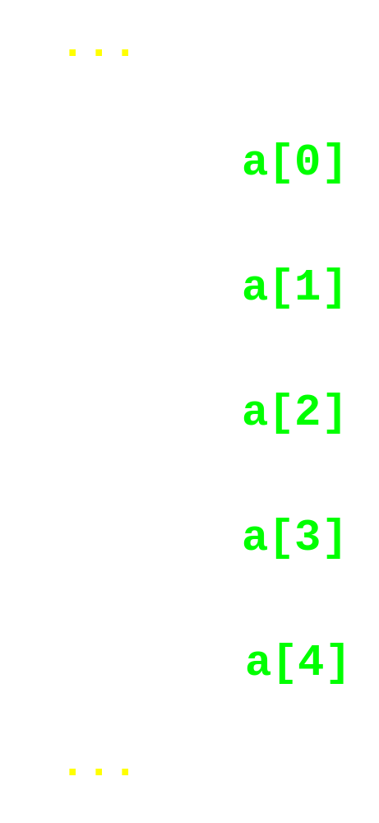
指针的运算举例
short a[5], *p, *q;
p = &a[0];
q = p+2;
p += 3;
printf("%d", *p++);
scanf("%d", *--q);
if (p>q)
printf("%d", p-q);
else
printf("%d", q-p);
p
3个short
q

Slide 25
8. 3 数组与指针，page 220--20191114
指针与数组的关系
指向一维数组元素的指针
指向一维数组整体的指针
通过指针引用数组元素
数组（名）用作函数参数
指向二维数组的指针

Slide 26
1、指针与数组的关系
数组名是“常量指针”
  数组名表示数组的首地址，因此数组名也是一种指针(地址)
  数组名表示的地址(指针)不能被修改，所以称之为“常量指针”
数组的指针
  数组的起始地址
  与数组名表示的指针相同
  与数组的第一个元素(a[0])的地址相同

Slide 27
2、数组和指针的用法
数组名不能被赋值和修改，若指针指向数组，则两者的其他用法基本相同
定义指针时，只分配一段用来存放地址的空间，而没有分配存放数据的空间
定义数组时，为所有元素分配相应的连续的存储空间，但没有存放地址的空间
指针应赋值后才能使用
数组名不能被赋值，可以直接使用

Slide 28
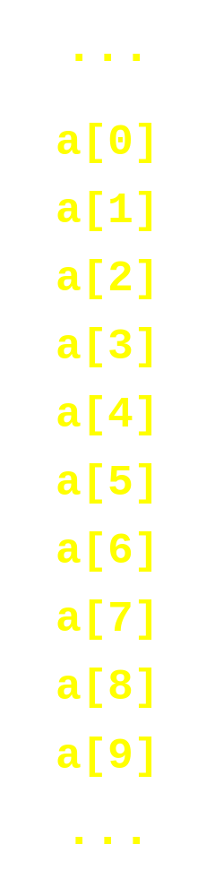
指向数组中元素的指针
p
&a[0]
a
char a[10], *p;
p = &a[0];
char a[10], *p=&a[0];
char a[10], *p;
p = a;
char a[10], *p=a;

Slide 29
指向数组整体的指针
数组类型变量的地址可以声明数组指针变量访问
  声明格式：
  数据类型是指针所指向数组的数据类型
数据类型 (*变量名)[一维数组长度];
int (*p)[4];
/*声明数组指针变量p访问int型一维数组int a[4]*/
p= &a; /*令p指向数组a*/
//这个问题比较复杂，后面再讨论。p++ 是什么？

Slide 30
通过指针引用数组元素
当一个指针变量指向数组或某个数组元素时，可以通过这个指针变量引用所有的数组元素
引用数组元素的方法
  下标运算符[]，例如a[i]、p[i]
  指针运算符*，例如*(a+i)、*(p+i)
注意数组名不能被修改和赋值
注意防止下标越界

Slide 31
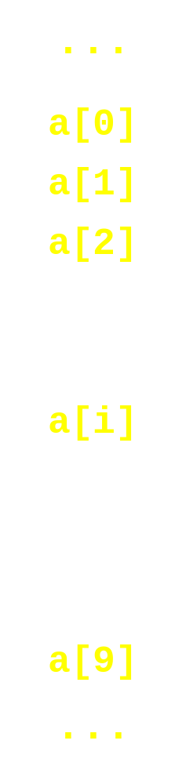
通过指针引用数组元素图示
p, a
p[0], *p, *a
p+1, a+1
p[1], *(p+1), *(a+1)
q, p+2, a+2
p[2], *(p+2), *(a+2) q[0], *q
p[i], *(p+i), *(a+i)
q[i-2], *(q+i-2),
q+i-2, p+i, a+i
p+9, a+9
p[9], *(p+9), *(a+9)

Slide 32
数组名和指针引用数组元素比较 (1)
指针指向数组首地址
  前提条件：int a[10], *p=a;
  a[i]、p[i]、*(a+i)、*(p+i)等用法都是合法的，且它们都表示同一个数组元素
  a+i(或p+i)不是简单的在a(或p)表示的地址值上简单的加i，而是加上i个基类型所需的地址偏移量，即加上i*sizeof(int)
  指针值可以改变，如p++为下一元素的地址
  数组名的值不能修改，如a++是非法操作

Slide 33
数组名和指针引用数组元素比较 (2)
指针指向某个数组元素
  前提条件：p=a+i;
  *(p++)与a[i++]等价
  *(p--)与a[i--]等价
  *(++p)与a[++i]等价
  *(--p)与a[--i]等价
  注意不能使用*(a++)或a=p+i这种形式
  注意区分运算顺序，*(p++)与(*p)++
注意防止下标越界，注意掌握指针位置

Slide 34
通过指针引用数组元素举例
int a[10], i, *p;
p = a; /* 指针需要先赋值 */
while (p<a+10) /* 指针在数组范围内移动 */
scanf("%d", p++); /* 指针向下移动 */
p = a; /* 指针指向正确位置 */
for (i=0; i<10; i++)
printf("%d", p[i]); /* 指针使用[] */

Slide 35
3、数组名用作函数参数--page186
数组元素用作函数实参
  与同类型的一般变量用法相同
数组名用作函数参数
  数组类型可以作为函数参数类型
  数组可以用作函数的形参和实参
  定义函数时，数组型形参实际上作为指针型形参处理，实参可用相同类型的数组或指针
  声明数组类型形参时，不需要指定数组长度
  一般应把数组长度作为另一个参数传递

Slide 36
以数组作为实参的几种方法 (1)
形参用数组名
实参用数组名
形参用指针变量
实参用数组名
f(int x[], int n)
{ ... ... }
main()
{ int a[10];
... ...
f(a, 10);
}
f(int *x, int n)
{ ... ... }
main()
{ int a[10];
... ...
f(a, 10);
}

Slide 37
以数组作为实参的几种方法 (2)
形参用数组名
实参用指针变量
形参用指针变量
实参用指针变量
f(int x[], int n)
{ ... ... }
main()
{ int a[10], *p=a;
... ...
f(p, 10);
}
f(int *x, int n)
{ ... ... }
main()
{ int a[10], *p=a;
... ...
f(p, 10);
}

Slide 38
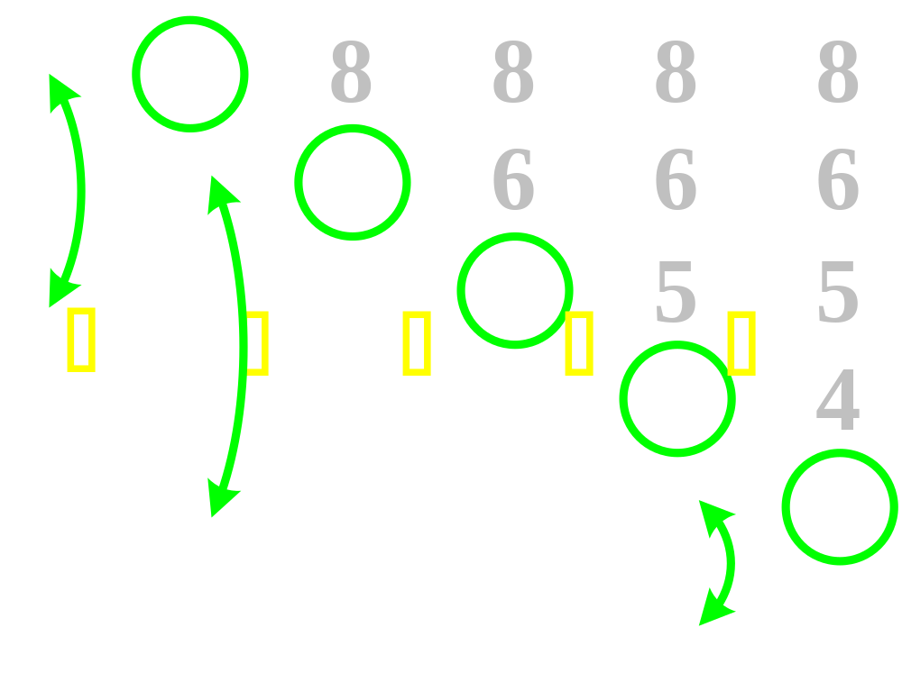
数组用作函数参数举例
选择排序法

Slide 39
例1：选择排序法
void sort(int x[], int n) /* int *x */
{
int i, j, k, t;
for (i=0; i<n-1; i++) {
k = i;
for (j=i+1; j<n; j++)
if(x[j]>x[k]) k=j;
if (k!=i)
{ t=x[i];x[i]=x[k];x[k]=t;}
}
}

Slide 40
例1：选择排序法 (续)
void main()
{
int a[10], *p, i;
p = a;
for (i=0; i<10; i++)
scanf("%d", p++);
p = a;
sort(p, 10); /* sort(a, 10); */
for (p=a,i=0; i<10; i++)
printf("%d", *p++);
}

Slide 41
4、指向二维数组的指针 (1)
char a[3][4];
a是一个长度为3的数组
数组元素是长度为4的数组
a、a+1、a+2都是指针，它们的基类型是长度为4的字符数组，它们与下面定义的指针p同类型
char (*p)[4];
a
a[0]
a[1]
a[2]
*a
a+1
*(a+1)
a+2
*(a+2)

Slide 42
指向二维数组的指针 (2)
char *
基类型为
char[4]
的指针
*a
a[0]
*a+1
a[0]+1
*a+2
a[0]+2
*a+3
a[0]+3
char
0,0 | 0,1 | 0,2 | 0,3
1,0 | 1,1 | 1,2 | 1,3
2,0 | 2,1 | 2,2 | 2,3
a[0][3]
*(*a+3)
a
a[0]
a[1]
a[1][3]
*(*(a+1)+3)
a+1
a+2
a[2]
a[2][3]
*(*(a+2)+3)
a[1]
*(a+1)
a[2]
*(a+2)
a[2]+1
*(a+2)+1
a[1]+3
*(a+1)+3
char *

Slide 43
指向二维数组的指针总结
表示二维数组
  a：指向二维数组的指针类型
表示第i行
  a[i]、*(a+i)：指向一维数组的指针类型
表示第i行j列的元素
  a[i][j]、 *(*(a+i)+j)
  *(a[i]+j)、(*(a+i))[j]：char类型
注意a和*a都是指针，但是基类型不同
注意*(a+i)和*a+i的区别

Slide 44
指向二维数组的指针变量
指向数组元素的指针变量
  指向二维数组的元素
  类型为 char *p;
  根据一维数组元素和二维数组元素的对应关系，可以访问所有的二维数组元素
基类型为一维数组的指针变量
  指向二维数组的行
  类型为 char (*p)[4];
  把每一行作为一个一维数组来处理

Slide 45
指向二维数组元素的指针变量
一维数组与二维数组
  char a[M][N]; ↔ char a[M*N];
  a[i][j] ↔ a[i*N+j]
使用指向元素的指针访问二维数组元素
  char a[M][N];
  char *p=a[0]; /* p=*a; */
  则p[i*N+j]、*(p+i*N+j)、a[i][j]
  表示二维数组第i行j列的元素

Slide 46
指向二维数组的行的指针变量
二维数组是基类型为一维数组的指针
  可以使用与二维数组同类型的指针变量
使用指向行的指针访问二维数组元素
  int a[M][N];
  int (*p)[N]=a; /* p=a; */
  则p[i]、*(p+i)、a[i]表示数组的第i行
  且p[i][j]、*(*(p+i)+j)、*(p[i]+j)、
  (*(p+i))[j]表示二维数组第i行j列的元素

Slide 47
5、二维数组的指针作函数参数
二维数组的地址也可以用作函数参数
  用指向数组元素的指针作为参数
  用指向二维数组的行的指针作为参数
举例
void foo(int *p, int n);
void bar(int (*p)[4], int n);
int a[3][4]; /* 定义二维数组 */
foo(*a, 12); /* 二维数组的行作为参数 */
bar(a, 3); /* 二维数组名作为参数 */

Slide 48
8.4 指向字符串的指针，page 224
字符指针可以指向一个字符；
char ch, *pc;
pc= &ch;
字符指针可以指向字符串，与指向字符的指针相同
char ch, *pc= “abc”; //初始化，正确
但， char *pc ;
pc= “abc”; //可以有警告
*pc= “abc” ;// 错误
pc
ch
pc
abc\0

Slide 49
字符串指针举例
s
I

l
o
v
e
\0
C
h
i
n
a
!
\0
s[0]
U
char *s="I love";
char *t;
t = "China!";
s[0] = 'U';
puts(s); /* U love */
s[6] = '~';
puts(s);
/* U love~China! */
s[12] ='~';
puts(t); /* China~ */
~
s[6]
t
~
s[12]

Slide 50
字符串指针作函数参数举例
void strcpy(char *s, char *t)
{
while(*t++=*s++); /* 逐个字符复制 */
}
void main()
{
char *str1="C Language", str2[20];
strcpy(str1, str2);
puts(str2); /* C Language */
}

Slide 51
字符数组和字符指针变量比较 (1)
（1）存储方式不同。
  char astr[]="Hello, World!";
  char *pstr="Hello, World!";
数组在定义时分配存放若干字符的空间
指针定义时只分配存放一个地址的空间
pstr:
Hello, World!\0
astr:
Hello, World!\0

Slide 52
正因为存储方式不同，因此：
字符数组有空间，可以直接存放内容；
字符（串）指针要先指向一个空间后才能使用；
字符数组名是常量，不能修改（空间有而无法改变）
字符指针变量的值可以任意修改，即空间可以发送变化。

Slide 53
如：
char s[10];
char *ps;
strcpy(s, “abc”); //正确
strcpy(ps, “abc”) ; // 错误，ps没有空间指向
必须：
ps= (char *)malloc( 10); //申请10个字节
strcpy(ps, “abc”) ; //正确
或：
ps= “abc”; //一般情况下可以，也可以给警告
s=“abc”; // 不正确

Slide 54
字符串指针与字符数组比较（2）
（2）运算方式不同。
char s[10]=“abc”;
chra *ps=“123”；
则， s++； //错误
ps++; // 正确

Slide 55
8.5 函数与指针
存在的情况：
（1）普通变量的地址作为函数的参数
（2）数组名作为函数的参数
（3）函数的返回值为指针
（4）指向函数的指针

Slide 56
1、普通地址（指针）作为函数的参数
void swap1(int x,int y) //目的：交换2个数
{ int temp;
temp=x;
x=y;
y=temp;
}
void swap2(int *px,int *py) //目的：交换2 个数
{ int temp;
temp= *px;
*px= *py;
*py= temp;
}

Slide 57
主程序：
int main( )
{ int a=3,b=4;
printf("a=%d\tb=%d\n",a,b);
swap1(a,b); //调用子函数
printf("call swap1(), a=%d\tb=%d\n",a,b);
swap2(&a, &b); //调用子函数
printf("call swap2(), a=%d\tb=%d\n",a,b);
}

Slide 58
2、数组（名）作为函数参数（教材page 187）
//见教材 page229 ，例题 8-8
例题8-8 ，要求:
（1）对数组进行逆序，即数组元素前后交换，用子函数实现
（2）在主程序中，输入数据，交换后输出数据。
// 见源程序，例题8-8page229.cpp, 讨论程序执行流程。
//强调：数组名是数组第一个元素的地址，是常量。
// 因此，void inv1(int b[],int n) 与 void inv1(int *b ,int n)
等价

Slide 59
3、函数的返回值为指针，page 232
(1) 定义的形式：
函数返回类型 *函数名(参数列表)
{
函数体
}
(2) 如：
int *fun( ) //fun函数返回一个指向int的指针
{
函数体
}

Slide 60
(3) 问题：
----int find_1(int a[ ],int n,int x) : 在一个数组中查找x是否存在。如存在，则返回该数的下标；不存在，则返回 -1。
----int * find_2(int a[ ], int n, int x) : 在一个int数组中查找x是否存在。如存在，则返回指向该数的指针；不存在，则返回 NULL。
#define NULL 0 //这是一个宏，表示空指针

Slide 61
程序代码：
(1) 数组查找下标法.cpp
(2)数组查找指针法.cpp
(3)字符串查找下标法.cpp
(4)字符串查找指针法.cpp
差别：
int find_1(int a[ ], int n, int x)； //数组长度不能少
int str_find_right( char s[ ], char x)；//串长度可以不要？

Slide 62
函数返回指针时的异常情况：
（1）求三个数中的最大值，返回一个野指针
int *pmax(int a,int b,int c)
{ int *p;
if(a>b) p= &a;
else p= &b;
if(*p<c) p= &c;
return p; //危险，为什么？
}

Slide 63
但下面的情况，是正确的，为什么？
（2）求三个数中的最大值，返回一个指针
int *pmax( int *a, int *b, int *c)
{ int *p;
if( *a> *b) p= a;
else p= b;
if(*p< *c) p= c;
return p; // 正确，为什么？
}

Slide 64
4、指向函数的指针
理解：
（1）函数名：是一个标识符号，区分这一个程序段与另外一个程序段。
（2）函数的返回值（如果有）：通过return 返回，不能通过函数名返回。
（3）函数名为地址：可以理解成一个地址，即程序代码的入口地址。
（4）函数调用：通过变量的地址可以访问变量，同样，通过程序代码的地址可以访问（执行）程序。

Slide 65
如何使用函数指针：
（1）函数指针的定义：
形式：函数返回值 (*函数指针)(形式参数);
如： int (*pf) (int, int );
即： pf为指向具有2个int参数、且返回int的函数指针
（2）函数指针的使用
int sum(int ,int);
pf = sum ;
// 将函数名（实际为程序代码的地址）赋值给pf
k= (*pf )(3,4); //相当于 k= sum(3,4)

Slide 66
四则运算例题：page 169
（1）参见：page169四则运算-函数指针.cpp
（2）参见教材：page 235，例8-11

Slide 67
8.6 指针数组 page 236
问题：
（1）一级指针与一维数组等级；
（2）二级指针与二维数组等级；
（3）指针数组：数组中每一个元素都是指针；
（4）数组指针：指向一个数组的指针

Slide 68
指针数组定义形式：
1、定义形式
数据类型 *数组名[ 数组长度 ]；
如：int *p[5];
char *ps[ ]= {“one”, “two”, “three”} ;
//当然数组长度最好指定
//画出结构图： ps
one
two
three

Slide 69
2、例题，page 237
题意：输入1—12月份，输出该月所在季节的英文名称（当然汉字也可以）。
问题：（1）与中国的季节不是很一致。
（2） 见例题 page237.cpp
（3） 如何输出每一个季节英文名字的第一个字母？

Slide 70
见page 238：图8-10
char string[ ][8]={“This”,“is”, “a”, “C”, “Program”};
char *s[8]={“This”,“is”, “a”, “C”, “Program”};
问题： 两种定义的差别。

Slide 71
例题8-13，对字符串进行冒泡排序。
（1） 程序代码：例题8_13page239.cpp
（2） 参考图8-11

Slide 72
8.7 数组指针--指向数组的指针 page 241
1、定义形式
数据类型 (*指针变量名)[数组长度] ；
如：int (*p)[ 4 ];
//定义一个指针变量p，指向一个具有4个int元素的数组
与 int *q[4];
// q是一个指针数组，即数组中的每一个元素为指向int的指针

Slide 73
如： int a[4];
int (*p) [4] ;
则： p= &a; p a
int
int
int
int
int
int
int
int
p+1

Slide 74
例题8-15，page 242，二级指针访问二维数组
见例题8-15page242.cpp
说明：
（1）用p可以访问数组，p是一个二级指针；实际上*(*(p+i) +j) ，即 p[i][ j ]
（2） 二级指针与二维数组等价

Slide 75
8.8 命令行参数
问题：
（1）普通的函数可以有参数，也可以没有参数。
（2）普通函数的实参由主调函数提供。
（3）main( )能否带参数？
（3）main( )函数的实际参数由谁提供？

Slide 76
命令行参数的形式：
main函数的几种形式
  int main();
  int main(int argc, char *argv[]);
  int main(int argc, char **argv);
说明
  返回值类型一般为int，也可以是其他类型
  argc为命令行参数的个数
  argv为命令行参数字符串数组
  命令行参数包括文件名本身

Slide 77
命令行参数举例—echo命令
#include <stdio.h>
int main(int argc, char *argv[])
{
while(--argc > 0)
printf("%s%c", *++argv, (argc>1)?' ':'\n');
return 0;
}
>echo C Language
argc == 3;
argv[0] == "echo";
argv[1] == "C";
argv[2] == "Language";

Slide 78
例：命令行参数实现四则运算。
格式：>可执行文件名.exe 3 4 + <CR>
void main( int argc, char *argv[ ])
{ //四则运算的子函数原型--省略
int a, b, i;
float c;
if (argc<4) { //表达式输入异常，但空格可以多个
printf("error ! \n");
exit(1);
}
a=atoi(argv[1]);
b=atoi(argv[2]);

Slide 79
switch (*argv[3])
{
case '+': c= add(a,b);
break;
case '-': c= sub(a,b);
break;
case '*': c= mul(a,b);
break;
case '/': c=div(a,b);
break;
default: printf("operator error!\n"); //什么情况发生？
exit(1);
break;
}
printf("the result: %f\n",c);
}

Slide 80
double add(double a,double b)
{ double c;
c=a+b;
return c;
}
double sub(double a,double b)
{ double c;
c=a-b;
return c;
}
double mul(double a,double b)
{ double c;
c=a*b;
return c;
}
double div(double a,double b)
{ double c;
if(b==0)
//与教材的不同 ,浮点数比较不合适
c=1.8e308L; //最大值
else
c=a/b;
return c;
}

Slide 81
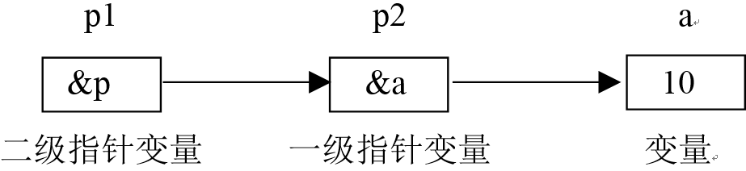
8.9 指向指针的指针
（1）指针变量：同样占用一定的存储空间，系统需要为其分配地址。该指针变量的地址为指向指针的指针，又称为二级指针变量。
  声明格式：
  如：
数据类型 **指针变量名;
int **p1,*p2,a;
p1=&p2;
p2=&a;
a=10;

Slide 82
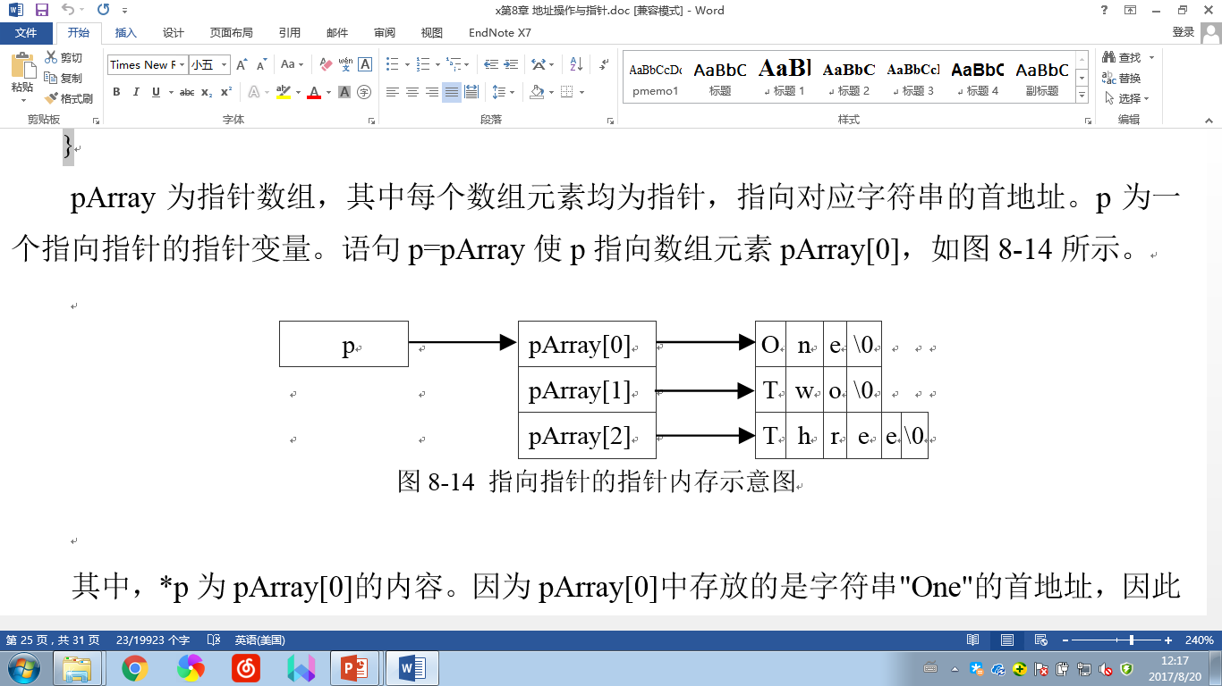
  （2）例8-16， 编写程序，利用指向指针的指针输出指针数组所指向的字符串。
int main( )
{
int i;
char *pArray[]= {"One","Two","Three"};
char **p;
p= pArray;
for(i=0; i<3; i++, p++)
printf("%s ", *p);
printf("\n");
return 0;
}

Slide 83
（3） 比较复杂的二级指针、
main( ) //理解输出的结果
{ char*p[ ]={ "China","Japan","England",
"Germany","Australia" };
char **pp;
int i;
pp=p;
printf("%c",*(*pp+1)+2 );
for(i=0;i<5;i++,pp++) printf("\n%s",*pp+3);
}

Slide 84
复杂的声明形式
复杂类型变量的声明容易混淆
  指针数组和指向数组的指针
  int *a[5]; int (*a)[5];
  指向函数的指针和返回指针值的函数
  void (*f)(); void *f();
过于复杂的声明形式使程序晦涩难懂，而且容易出错
可以用typedef关键字把复杂类型的变量声明用若干个容易理解的小步骤表示

Slide 85
分析声明形式的方法
从标识符开始，逐层分析其意义
按运算符优先级和结合方向的顺序进行
可能涉及的运算符包括
  ()自左向右结合
  改变结合顺序；或声明一个函数，向外一层是函数返回值类型声明
  []自左向右结合
  声明一个数组，向外一层是数组元素类型声明
  * 自右向左结合
  声明一个指针类型，向外一层是指针基类型声明

Slide 86
声明形式分析举例
char (*(*x[3])())[5];
x是一个长度为3的数组
数组的元素是指针类型
指针是指向函数的
函数的返回值是指针类型
指向长度为5的字符数组
x is an array[3] of pointer to function
returning pointer to array[5] of char

Slide 87
void类型指针
定义形式
  void *p;
说明
  定义一个指针，但不指定它指向的数据类型
  不能通过*p引用它指向的数据
  void*指针可以与其他任何类型的指针相互赋值和比较，而不需要显式的强制类型转换
  经常作为函数形参和返回值的类型

Slide 88
总结：
指针与变量的关系
指针与指针的关系
指针与数组关系
（1）指针与数组：
一级指针与一维数组等价；
二级指针与二维数组等价；
（2）指向数组的指针
（3）数组的成员为指针
指针与字符串关系
指针与函数关系
（1）指针作为函数的参数
（2）函数的返回值为指针
（3）指向函数的指针
指针与文件关系（后面讨论）

